Slide 1
Оптимальное распределение товаров на складе
Выполнил: студент группы ПС–21 очной формы обучения Яшметов Кирилл Романович
Руководитель: доцент, кандидат физ-мат наук Козлов Александр Иванович

Slide 2
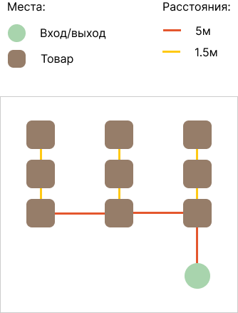
Формулировка задачи
Имеется склад и список заказов. Нужно автоматизировать нахождение оптимального размещения товаров на складе и поиск маршрута для сбора товаров в заказ. Оптимальным размещением товаров считается размещение, при котором для текущего списка заказов заказы соберутся быстрее всего.
Notes:
В данной работе рассматривается проблема оптимизации размещения товаров на складе для минимизации времени комплектации заказов. Склад представлен в виде неориентированного графа, где вершины – места хранения товаров и вход/выход, а ребра – пути перемещения между ними с заданной стоимостью (расстоянием или временем). Цель – найти оптимальное расположение товаров и маршрут их сбора для минимизации общего времени комплектации заказов.

Slide 3
Актуальность задачи
60% операционных расходов склада
Количество обрабатываемых заказов за единицу времени
Повышение скорости доставки
Notes:
Актуальность задачи заключается в том, что ее решение позволит: - уменьшить операционные расходы склада, которые составляют около 60% на сбор и комплектацию заказов за счет автоматизации - увеличить прибыль за счет большего числа обрабатываемых заказов
- повысить лояльность клиентов за счет повышения скорости доставки

Slide 4
Альтернативные способы
Решение полным перебором
Notes:
Рассмотрены существующие алгоритмы поиска кратчайших маршрутов и оптимального размещения товаров, в частности, применимость задачи коммивояжера (TSP).

Slide 5
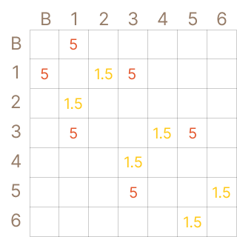
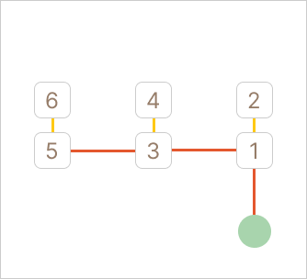
Получение данных
Заказы: {A, B, D, F},
{A, D},
{C, D, E}
Notes:
Входные данные поступают в виде списка заказов за определенное время и матрицы смежности для склада.

Slide 6
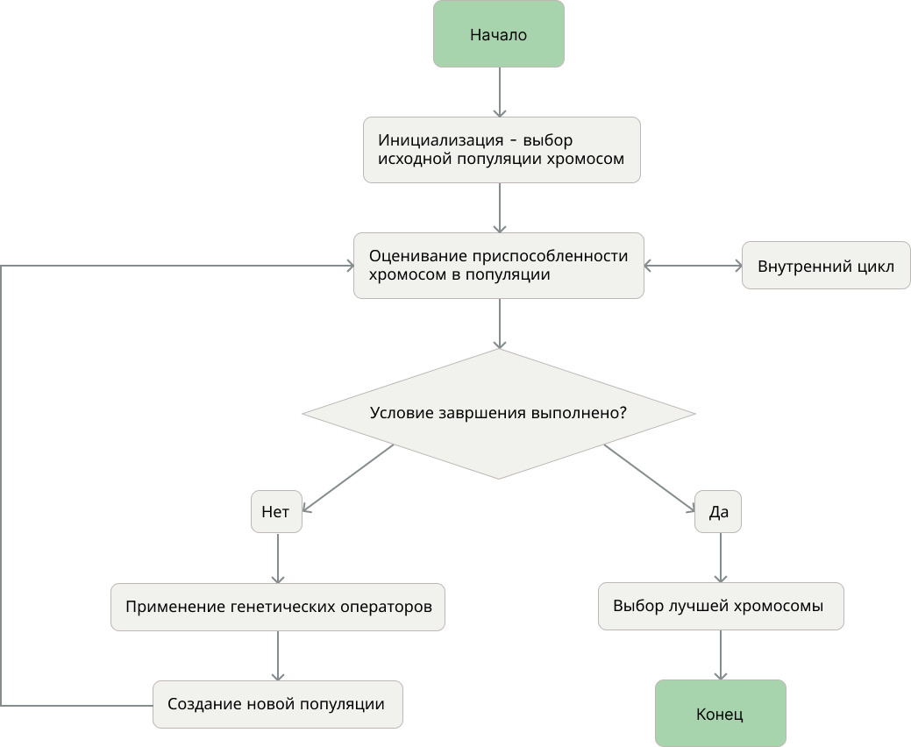
Notes:
Использование эвристических алгоритмов, таких как генетический алгоритм (ГА), для решения задачи размещения обосновано их приемлемым временем выполнения по сравнению с алгоритмами точного решения

Slide 7
Перспективы развития
Реализовать алгоритм в виде программы
Протестировать на реальных данных
Разработать приложение для алгоритма
Notes:
Планируется - экспериментальная проверка алгоритма на реальных данных
- разработка пользовательского приложения для практического применения;
- разработка программы для алгоритма оптимального размещения товаров на складе, основанной на генетическом алгоритме, и алгоритме поиска кратчайших маршрутов комплектации заказов.

Slide 8
Итоги
Анализ показал, что существующий алгоритм подходит для поиска кратчайших маршрутов комплектации заказов и оптимального размещения товаров на складе.
Notes:
Предложенный алгоритм позволяет оптимизировать размещение товаров на складе с учетом частоты заказов и минимизировать время комплектации

Slide 9
Оптимальное распределение товаров на складе
Выполнил: студент группы ПС–21 очной формы обучения Яшметов Кирилл Романович
Руководитель: доцент, кандидат физ-мат наук Козлов Александр Иванович

